Slide 1
我的产品经理AI工作台
从对话式工具到可验证的产品决策系统
用研、竞品、PRD、原型与 Skill 实践
产品经理团队分享 / 40 min + 5 min Q&A
Security Level: Internal
Notes:
建议用时：1 分钟
开场直接定义工作台：它不是一组常用提示词，也不是一份工具清单。它是一套持续保存证据、任务状态、决策规则与验收门槛的工作环境。分享会用两个真实案例说明，这套工作台如何改变产品判断。
[Sources]
- 本地案例：手机图库 AI 功能需求问卷
- 本地案例：鸿蒙图库一句话清理图片产品方案决策汇报

Slide 2
产品经理 AI 工作台由四层控制面构成
工作台贯穿机会识别、问题研究、方案设计、协同交付与持续学习
01
02
03
04
05
机会识别
→
问题研究
→
方案设计
→
协同交付
→
持续学习
Prompt
明确任务与输出
研究目标、角色、格式
Context
保存事实与状态
材料、证据、版本、边界
Agent
调用工具完成动作
检索、分析、写文件、生成原型
Harness
限制执行并验证交付
权限、文件契约、质量门禁、失败恢复
模型负责生成与执行；产品经理仍负责问题定义、取舍、证据判断和验收。
Notes:
建议用时：4 分钟
先讲整体架构。横向是产品生命周期，纵向是四层控制面。Prompt 只说明这次要什么，Context 保存证据和状态，Agent 调用工具执行，Harness 管理权限、文件契约、门禁和恢复。工作台的价值在于让一次任务的结论可以被下一步可靠复用。
[Sources]
- 基于本地 PM Skills 与工作区实践归纳

Slide 3
AI 工作流从回答优化演变为交付可靠性管理
工具能力不断扩大，产品经理的重点从写提示词转向设计任务与门禁
对话式
知识式
Agent
Harness
Prompt 工程
Context / RAG
工具调用与循环
工作区与质量门禁
回答更符合格式
可引用内部资料
搜索、分析、生成文件
任务可恢复、可验证、可审计
事实和状态仍在聊天里
资料多不等于能做取舍
能行动但可能越界或失控
需要维护契约与评估
PM：写清问题
PM：组织证据
PM：定义动作
PM：设计系统
判断工作流是否升级
同一任务能否继续执行？失败是否停止？结论能否追溯到证据？下游能否读取同一份状态？
若四个问题仍靠人工记忆，工具再多也只是更快的对话。
Notes:
建议用时：4 分钟
把工具演变和工作方法演变放在一页讲。对话式工具优化回答，知识式工具扩充证据，Agent 获得行动能力，Harness 才处理交付可靠性。重点不是工具名，而是每一阶段解决了哪类失败，以及 PM 的注意力如何变化。
[Sources]
- 基于对话式、检索式、工具调用与工作区 Agent 的能力抽象

Slide 4
图库 AI 问卷将功能意愿转化为产品决策证据
真实问卷共 12 题，题目顺序用于区分真实行为、体验问题与未来诉求
Q4
Q5–Q6
Q7–Q8
Q9–Q10
Q11–Q12
近期使用
→
功能与任务
→
问题与后果
→
需求与 Top 1
→
原因与场景
是否有真实经历
最近一次想完成什么
返工、换工具、放弃或失去信任
愿望清单压缩为一个取舍
解释优先级并确定切入点
真实需求
Q4 + Q6
近期使用频率与最近任务
区分行为与概念兴趣
问题优先级
Q7 + Q8
问题类型与实际后果
区分效果问题与信任问题
功能优先级
Q9 + Q10 + Q11
需求广度、强制选择与原因
形成可解释的 Top 1 假设
MVP 场景
Q12
任务发生的具体情境
确定入口、触发与使用范围
真实检查：12 题 0 个结构风险信号 PASS
结构通过不代表效度已证明，仍需研究员复核、认知访谈与小样本试填
Notes:
建议用时：6 分钟
用真实题号讲一遍。Q4 是分流点：有近期经历的人回答最近任务和问题，没有经历的人不评价实际体验。Q9 先收集需求广度，Q10 强制选择一个，Q11 问原因，Q12 落到发生场景。问卷的 PM 价值是提前规定每道题如何影响需求取舍。最后解释结构检查边界，避免把脚本通过说成研究有效。
[Sources]
- pm-user-research/用户调研/20260913手机图库AI功能需求/questionnaire.md
- pm-user-research/skills/ur-design-survey/scripts/lint_questionnaire.py

Slide 5
质量门禁在研究结论生成前阻断错误样本
合成调研只用于试跑问卷逻辑与数据管线，不用于估计真实市场比例
43
28
15
失败来自接口契约，不是模型内容
项测试
通过
失败
01
02
03
04
问卷
→
画像
→
模拟答卷
→
研究报告
questionnaire.md
参数契约失败
被门禁阻断
不允许生成
真实错误
修复与产品价值
测试要求：sample-size / seed / group-quota
当前脚本不接受参数；Windows 中文错误仍有乱码
先统一命令与文件契约，再重跑画像。门禁把返工从结论阶段提前到接口阶段，避免不可复现样本进入漂亮报告。
边界：合成用户可以验证题目分支和分析管线，但不能证明真实需求规模、购买率或统计显著性。
Notes:
建议用时：4 分钟
这是工作台里 Harness 的真实价值。测试暴露的不是模型写得差，而是画像脚本与测试约定不一致。若没有门禁，系统仍可能生成答卷和报告，团队会在错误基础上讨论。讲清楚合成调研的边界：可以试跑流程，不能替代真实用户研究。
[Sources]
- pm-user-research/tests/test_project.py
- pm-user-research/skills/ur-generate-personas/scripts/generate_personas.py
- 本地测试结果：43 tests / 28 pass / 15 fail

Slide 6
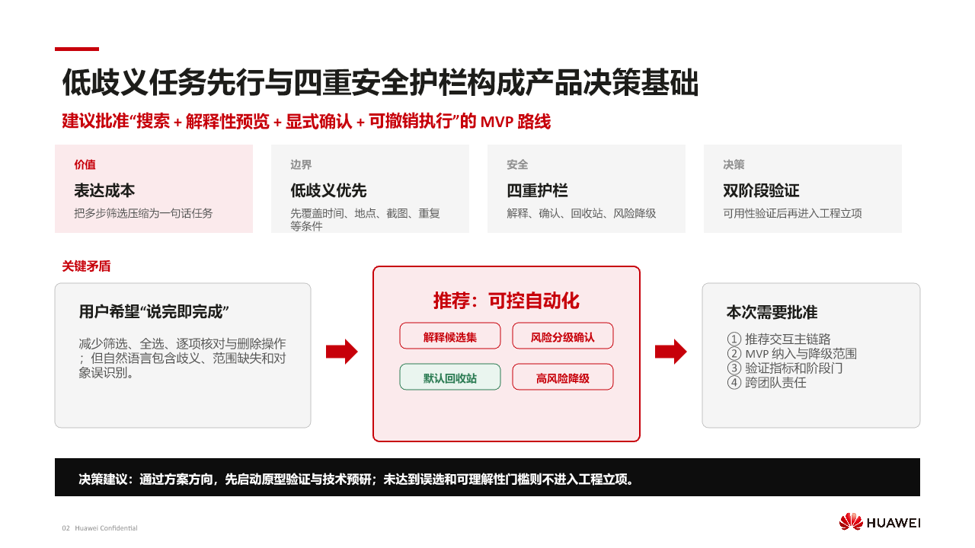
竞品证据链将一句话删除收敛为可控自动化
证据不足的行业判断进入待核验清单，产品方案不预设竞品基线
01
ResearchUnit
竞品 × Feature
02
EvidenceRecord
主张、来源、版本、地区
03
Confidence
A / B / C
04
Decision Input
事实、推断、建议分栏
检索停止
官方当前版本直接证据，或两条独立间接证据一致；达到上限仍冲突则标记 UNKNOWN。
最终决策
系统负责生成可解释候选；用户保留最终删除责任；默认进入回收站。
Notes:
建议用时：6 分钟
先讲竞品证据合同，再讲方案改变。没找到某竞品的撤销期限或端侧处理证据，不能写成不支持，也不能写成行业基线。真实方案最终放弃一句话直接删除，改为搜索、解释预览、显式确认和可撤销执行。这个决定限制了系统责任，同时保留效率收益。
[Sources]
- pm-competitor-analysis/pm-system-app-competitor-matrix/SKILL.md
- workspace/鸿蒙图库_一句话清理图片_产品方案决策汇报.pptx，第 2 页；机制为待验证方案

Slide 7
风险分层同步约束 PRD、原型状态与验收口径
MVP 只开放低歧义任务的确认执行，高风险语义统一降级为筛选
低风险
时间 / 明确类型
预览后确认执行
中风险
质量 / 重复 / 大候选集
解释理由并二次确认
高风险
人物 / 票据 / 私密 / 事件
只返回筛选，不出现删除按钮
PRD 主链路与原型状态
01
→
02
→
03
→
04
→
05
→
06
输入意图
结构化解析
检索候选
解释预览
显式确认
执行与撤销
解析不完整
候选集过大
高风险对象
执行失败
追问缺失条件
要求二次缩小
解释降级原因
展示回收站与恢复入口
验收
执行前用户能复述候选范围；执行后能找到恢复入口；任何异常分支不得绕过确认。
Notes:
建议用时：7 分钟
这一页把 PRD 与原型放回同一条风险链。先按后果、可解释性和恢复性分层，而不是按模型能否识别划范围。然后逐步讲六个状态，重点讲四类异常。验收不能写成页面正确展示，而要观察用户是否理解范围、是否能排除误选、异常是否绕过确认、执行后是否能恢复。
[Sources]
- workspace/鸿蒙图库_一句话清理图片_产品方案决策汇报.pptx，第 3–6、8 页；本页为 PRD 与原型状态重构

Slide 8
Skill 通过契约、资源、校验和评估形成可复用能力
Command 只是入口，稳定性来自明确的输入输出、停止条件与真实案例测试
01
02
03
04
05
06
07
一次性提示词
→
触发与输入
→
步骤与停止条件
→
参考与模板
→
脚本门禁
→
真实案例评估
→
版本复盘
$ur-design-survey
$pm-system-app-competitor-matrix
输入契约
课题、研究目标、问卷场景、题量与材料
输入契约
研究问题、竞品范围与 FeatureSchema
方法与门禁
决策—证据—题目；分支、互斥和题间关联检查
方法与门禁
ResearchUnit、EvidenceRecord、置信度与停止规则
输出
Markdown 事实源、评审 HTML、平台配置文本
输出
Feature Matrix、证据明细、冲突与待确认项
Command 示例
$ur-design-survey 课题：手机图库 AI；目标：识别高频任务、主要问题与 Top 1；场景：原始需求洞察；不超过 12 题
开发判断：高频、跨人协作、返工昂贵且质量可检查的任务，优先做成 Skill。
Notes:
建议用时：4 分钟
用两个 Skill 讲同一套开发流程。先从一次性提示词中提取稳定部分，再定义触发、输入输出、步骤和停止条件。方法论放 references，交付格式放 templates，可确定判断放 scripts，最后用真实案例评估。Command 只负责触发，不承担全部方法。
[Sources]
- pm-user-research/skills/ur-design-survey/SKILL.md
- pm-competitor-analysis/pm-system-app-competitor-matrix/SKILL.md

Slide 9
当前工作台以共享产物连接产品生命周期
Skill 之间传递文件与状态，产品经理在关键决策点保留判断权
阶段
01
02
03
04
05
机会识别
问题定义
方案设计
规格与体验
持续学习
Skill 与流程
新品速递
竞品追踪
问卷设计
用户模拟与研究报告
竞品矩阵
产品方案
PRD 账本
原型状态
产品文案
指标复盘
竞品变化
→
→
→
→
共享产物
机会清单
证据索引
研究设计
问题优先级
范围判断
风险分层
状态模型
验收口径
新证据
版本调整
Agent 可以承担
检索、格式转换、批量分析、文件生成、结构检查和重复验证
产品经理必须保留
问题定义、证据可信度、价值取舍、风险接受、需求边界和最终验收
Notes:
建议用时：3 分钟
这页作为工作台全景收束。不要逐个念 Skill 名称，讲共享产物如何连接阶段：研究设计成为后续输入，竞品证据进入方案，方案边界进入 PRD 与原型，新指标和反馈再回到下一轮。最后明确 Agent 能承担的工作与 PM 必须保留的判断。
[Sources]
- README.md
- pm-user-research/workflows/synthetic-survey.md
- 本地 PM Skills 目录结构

Slide 10
我的产品经理AI工作台
让证据、判断与交付在同一套系统中连续发生
Q&A
Notes:
建议用时：1 分钟 + 5 分钟 Q&A
结尾只重复一件事：工作台的目标不是让产品经理少思考，而是让证据、判断、执行和验收可以连续发生。建议从一个高频、返工昂贵、可检查的任务开始建设，而不是直接追求万能 Agent。
[Sources]
- 本次分享总结

